Slide 1
Наша группа
Юргилевич Е.А.

Slide 2
Содержание
Этот сказочный мир!
Наши ручки потрудились, мама с папой удивились!
Вот и стали крепышами, не нарадоваться маме!
Мы дружные ребята!

Slide 3
Этот сказочный мир!

Slide 4
Наши ручки потрудились, мама с папой удивились!

Slide 5
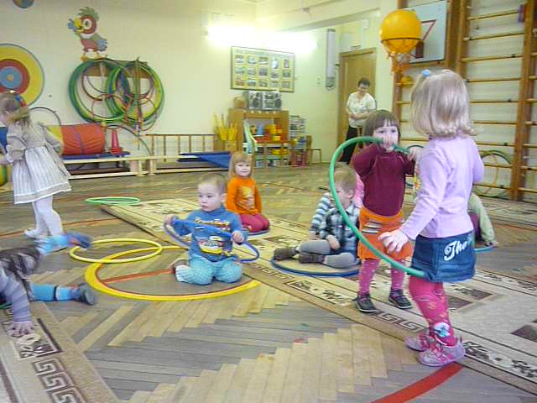
Вот и стали крепышами не нарадоваться маме!

Slide 6
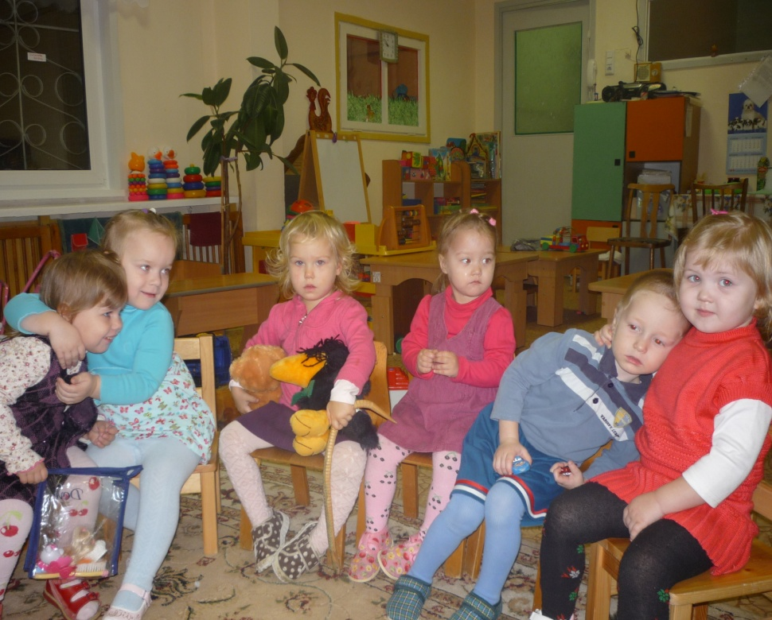
Мы дружные ребята!

Slide 7
Спасибо за внимание!

